Slide 1

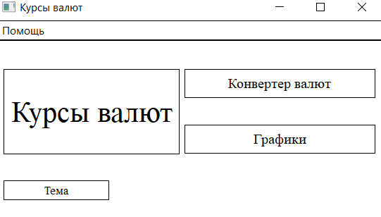
Курсы валют
Работа Ильиной Екатерины

Slide 2

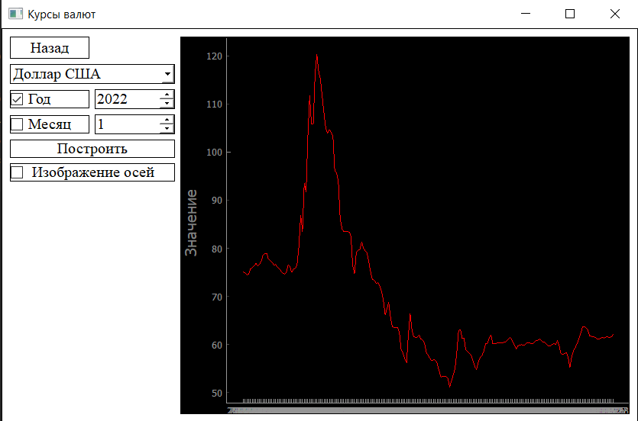
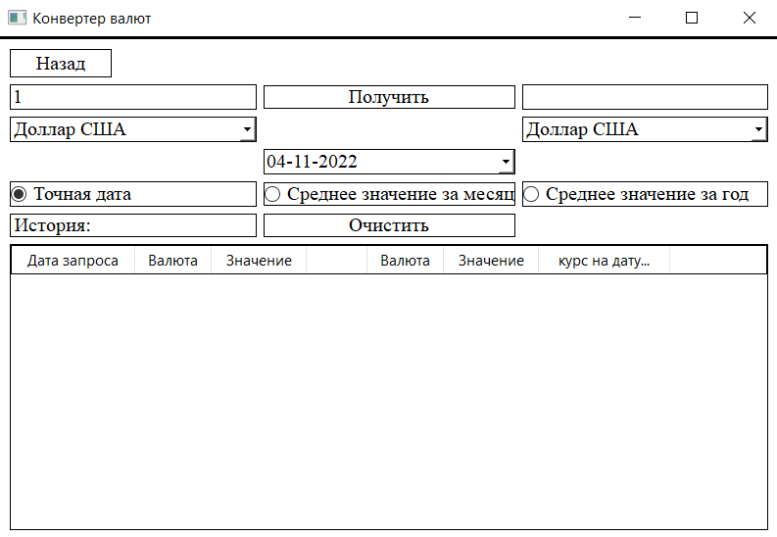
Введение
Программа создана для поиска курса валют в любую из предложенных дат и для построения графиков, изображающих изменение курса выбранной валюты за указанное время
Программа состоит из 4-х окон(основное, окно построения графика,
окно калькулятора валют и также дополнительно присутствует окно изменение темы приложения)

Slide 3
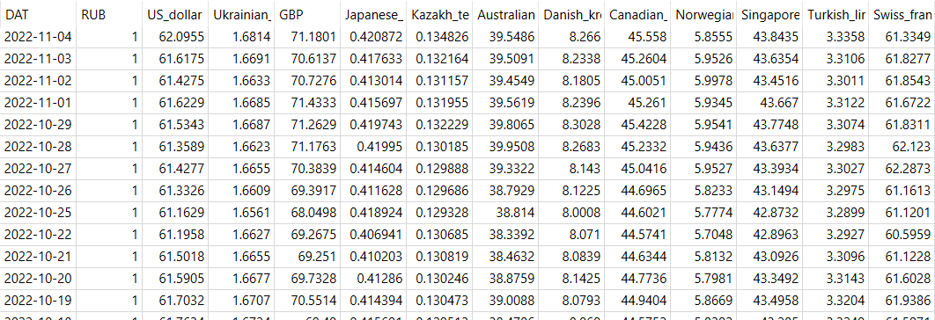
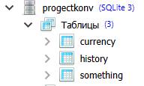
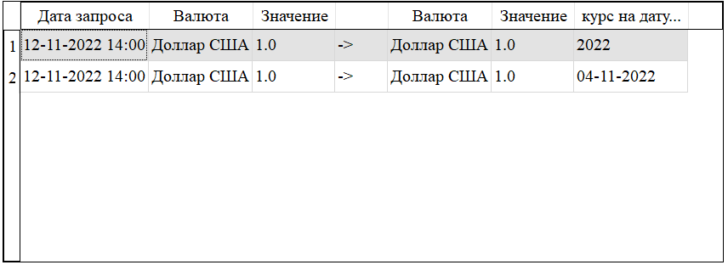
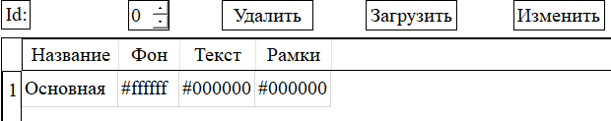
Описание реализации
Программа работает с упором на базу данных, состоящую из 3-х таблиц:
Таблица «currency»(валюта) представляет из себя список дат и значение валют, удовлетворяющие данной дате. Она загружена с «.scv» файла
Таблицы «history» и «something» используются для хранения истории операций и сохранении цветовых тем приложения, соответственно.

Slide 4


При создании приложения использовались следующие технологии:
PyQT5
Sqlite3
Встроенный модуль datetime
Формат CSV
Возможные дальнейшие этапы развития программы:
Реализация сохранения графика как изображение
Добавление калькулятора для подсчета полученных значений
Добавление сортировки цветовых тем и возможность сразу видеть цвета

